Slide 1
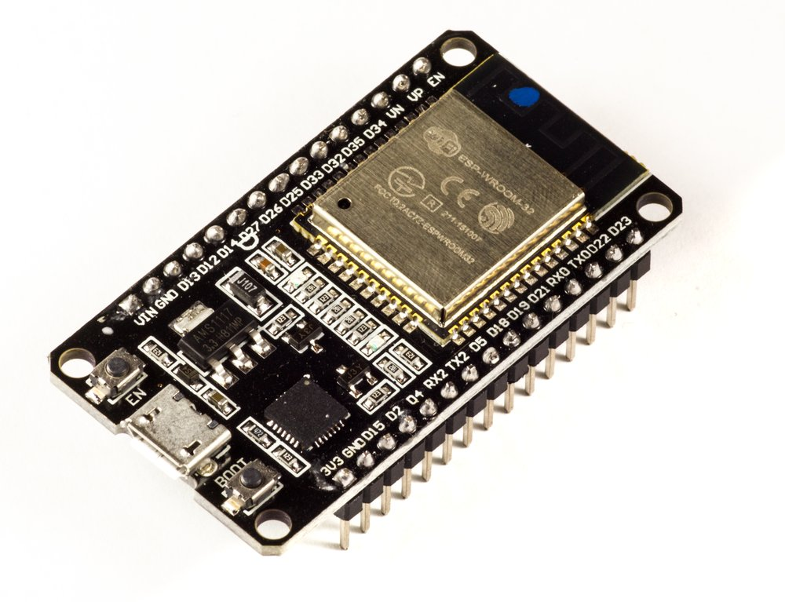
IoT
ĐẠI HỌC THỦ DẦU MỘT
IOT TRONG KỸ THUẬT MÔI TRƯỜNG
BUỔI 3/6
B3: Tưới cây Tự động (Soil Moisture + Relay + Bơm)
Soil Moisture Sensor
Cảm biến độ ẩm đất tự động điều khiển Relay đóng/ngắt máy bơm nước — hệ thống tưới tiêu thông minh
Giảng viên hướng dẫn: Nguyễn Lê Tấn Đạt
Board sử dụng: ESP32-S3-DevKitC-1
datnlt@tdmu.edu.vn
Ảnh minh hoạ thiết bị thực tế sử dụng trong bài học

Slide 2
IoT
B3 · MỞ ĐẦU
Mục tiêu bài học
1
Hiểu nguyên lý cảm biến độ ẩm đất dạng điện trở/điện dung.
2
Hiểu cơ chế hoạt động của Relay như một công tắc điện tử cách ly, điều khiển tải công suất lớn bằng tín hiệu GPIO nhỏ.
3
Lập trình logic điều khiển bật/tắt bơm nước tự động dựa trên ngưỡng độ ẩm đất.
4
Phân biệt được mạch điều khiển (control circuit) và mạch tải (load circuit) khi dùng Relay.
Board sử dụng: ESP32-S3-DevKitC-1
IOT TRONG KỸ THUẬT MÔI TRƯỜNG · B3
1

Slide 3
IoT
B3 · LÝ THUYẾT NỀN
Nguyên lý cảm biến độ ẩm đất & Relay điện từ
● Cảm biến độ ẩm đất dạng 2 điện cực đo độ dẫn điện của đất — đất càng ẩm thì càng dẫn điện tốt, điện trở giữa 2 cực càng thấp.
● Tín hiệu thường qua IC so sánh LM393 để có cả ngõ ra digital (DO, dùng chiết áp chỉnh ngưỡng cứng) và ngõ ra analog (AO, tỉ lệ liên tục với độ ẩm) — bài này dùng ngõ AO để lập trình ngưỡng linh hoạt bằng phần mềm.
● Relay là công tắc điện-cơ được điều khiển bằng điện: dòng nhỏ (vài chục mA) qua cuộn dây tạo từ trường hút tiếp điểm cơ khí, đóng mạch tải công suất lớn (bơm, có thể là nguồn AC 220V trong thực tế).
● Đây là nguyên lý CÁCH LY quan trọng bậc nhất trong tự động hoá: mạch điều khiển (GPIO 3.3V, dòng nhỏ) hoàn toàn tách biệt về điện với mạch tải (bơm, điện áp/dòng lớn) — bảo vệ vi điều khiển khỏi hư hỏng hoặc giật điện ngược.
● Trong mạch thật cần thêm diode chống dòng cảm ứng ngược (flyback diode) đấu song song cuộn dây Relay để bảo vệ transistor điều khiển khỏi xung điện áp cao khi ngắt.
IOT TRONG KỸ THUẬT MÔI TRƯỜNG · B3
2

Slide 4
IoT
B3 · PHẦN CỨNG
Danh sách linh kiện sử dụng
Linh kiện | Chức năng | Chân kết nối
ESP32-S3-DevKitC-1 | Vi điều khiển trung tâm | —
Cảm biến độ ẩm đất | Đo độ ẩm đất, xuất tín hiệu analog | GPIO6
Module Relay 5V | Công tắc điện tử đóng/ngắt máy bơm | IN: GPIO7
Động cơ bơm nước (DC Motor) | Tải công suất — bơm nước tưới cây | Cấp nguồn qua Relay · OUT
LCD1602 (I2C) | Hiển thị độ ẩm & trạng thái bơm | SCL: GPIO9 · SDA: GPIO8
IOT TRONG KỸ THUẬT MÔI TRƯỜNG · B3
3

Slide 5
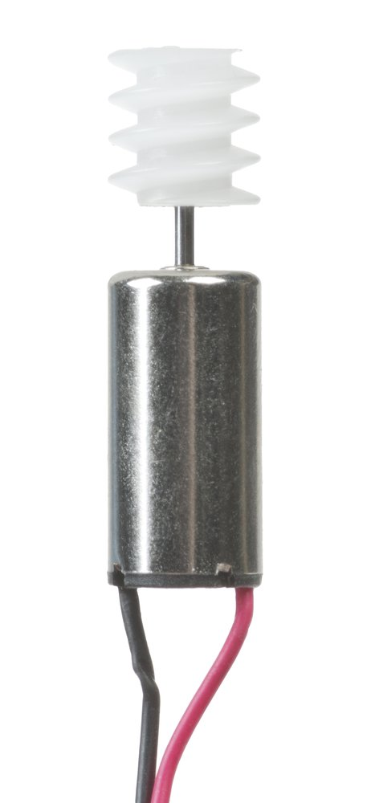
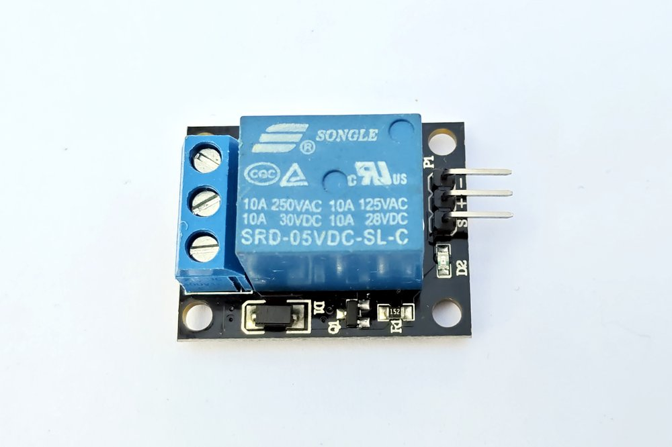
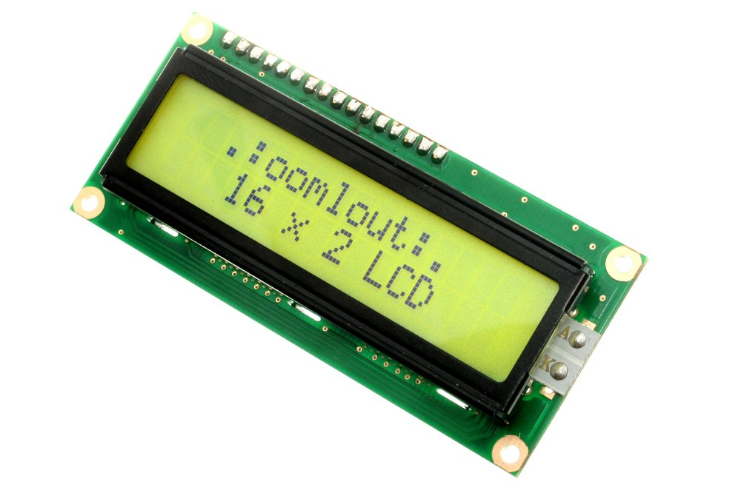
IoT
B3 · HÌNH ẢNH THIẾT BỊ THỰC TẾ
Nhận diện linh kiện phần cứng
Soil Moisture Sensor
ESP32-S3-DevKitC-1
Soil Moisture Sensor
Module Relay 5V
Động cơ / Bơm DC
LCD1602 (I2C)
Vi điều khiển trung tâm (ảnh minh hoạ dòng ESP32 DevKit — board dùng trong bài là bản S3, 44 chân)
Cảm biến độ ẩm đất — module 2 chấu + IC so sánh LM393, ngõ ra Analog
Công tắc điện tử đóng/ngắt tải công suất lớn
Thiết bị chấp hành (ảnh minh hoạ động cơ DC nhỏ cùng nguyên lý với bơm mini)
Màn hình hiển thị 16×2 ký tự
Nguồn ảnh: xem slide Nguồn tham khảo cuối bài B0
IOT TRONG KỸ THUẬT MÔI TRƯỜNG · B3
4

Slide 6
IoT
B3 · KIẾN TRÚC HỆ THỐNG
Sơ đồ khối tín hiệu
Cảm biến Độ ẩm đất
ESP32-S3 (So sánh ngưỡng)
Relay 5V (Công tắc điện tử)
Máy bơm DC (Tưới nước)
Dữ liệu chảy theo một chiều: cảm biến sinh tín hiệu → vi điều khiển đọc & xử lý → kết quả đưa ra thiết bị đầu ra.
Điểm cốt lõi của bài này: ESP32-S3 KHÔNG cấp điện trực tiếp cho bơm — GPIO chỉ đủ dòng vài chục mA, không thể kéo tải bơm nước (có thể hàng trăm mA đến vài A). Relay đóng vai trò "cầu nối an toàn": phía IN nhận tín hiệu điều khiển nhỏ, phía OUT đóng/ngắt một mạch điện HOÀN TOÀN RIÊNG BIỆT để cấp nguồn cho bơm.
IOT TRONG KỸ THUẬT MÔI TRƯỜNG · B3
5

Slide 7
IoT
B3 · ĐẤU NỐI PHẦN CỨNG
Sơ đồ đấu dây chi tiết
Soil
ESP32-S3 DevKitC-1
Relay
Bơm
LCD1602
Bảng tín hiệu:
ESP32-S3 · 3V3_1 → Soil · VCC (Nguồn 3.3V)
ESP32-S3 · GND1 → Soil · GND (Nối đất)
ESP32-S3 · GPIO6 → Soil · AO (Tín hiệu Analog)
ESP32-S3 · 5V → Relay · VCC (Nguồn 5V cấp Relay)
ESP32-S3 · GND2 → Relay · GND (Nối đất)
ESP32-S3 · GPIO7 → Relay · IN (Tín hiệu điều khiển)
Relay · OUT → Bơm · POS (Nguồn cấp bơm (qua tiếp điểm Relay))
ESP32-S3 · GND1 → Bơm · NEG (Nối đất bơm)
ESP32-S3 · GPIO9 → LCD1602 · SCL (I2C Clock)
ESP32-S3 · GPIO8 → LCD1602 · SDA (I2C Data)
IOT TRONG KỸ THUẬT MÔI TRƯỜNG · B3
6

Slide 8
IoT
B3 · THUẬT TOÁN
Lưu đồ xử lý trong loop()
Lưu ý quan trọng: giá trị đọc được ở đây quy ước THẤP = đất khô, theo cấu hình mô phỏng của bài học. Một số module cảm biến độ ẩm đất thực tế (dùng IC so sánh LM393) có thể xuất tín hiệu analog theo chiều NGƯỢC LẠI tuỳ nhà sản xuất — luôn kiểm tra datasheet cụ thể và hiệu chỉnh ngưỡng bằng thực nghiệm (đo đất khô hẳn và đất ướt hẳn) trước khi lắp đặt thật. Hệ quả logic: relay1.OUT được coi là "có điện" bất cứ khi nào relay1.IN đang ở mức HIGH, dù về mặt vật lý 2 mạch này cách điện — đây chính là hành vi mà bộ mô phỏng phải xử lý riêng (không dùng tính liên thông dây dẫn thông thường).
setup(): Khởi tạo Serial/LCD/chân I-O
Đọc giá trị độ ẩm đất từ AO (analogRead)
In giá trị ra Serial Monitor & cập nhật LCD dòng 1
Độ ẩm đất < 400 (đất khô) ?
ĐÚNG
SAI
digitalWrite(RELAY, HIGH) → đóng tiếp điểm → Bơm chạy tưới nước
digitalWrite(RELAY, LOW) → ngắt tiếp điểm → Bơm dừng
delay(600ms) → quay lại loop()
IOT TRONG KỸ THUẬT MÔI TRƯỜNG · B3
7

Slide 9
IoT
B3 · MÃ NGUỒN ARDUINO/C++
Giải thích mã nguồn — hàm setup()
void setup() {
Serial.begin(115200);
pinMode(RELAY_PIN, OUTPUT);
digitalWrite(RELAY_PIN, LOW);
lcd.begin(16, 2);
lcd.setCursor(0, 0);
lcd.print("HE THONG TUOI");
lcd.setCursor(0, 1);
lcd.print("TUDONG SAN SANG");
delay(1500);
}
IOT TRONG KỸ THUẬT MÔI TRƯỜNG · B3
8

Slide 10
IoT
B3 · MÃ NGUỒN ARDUINO/C++
Giải thích mã nguồn — hàm loop()
void loop() {
int soilVal = analogRead(SOIL_PIN); // Doc do am dat LIVE tu cam bien
Serial.print("[DAT] Do am dat: ");
Serial.println(soilVal);
lcd.setCursor(0, 0);
lcd.print("DoAmDat: ");
lcd.print(soilVal);
lcd.print(" ");
if (soilVal < 400) {
digitalWrite(RELAY_PIN, HIGH); // Bat may bom
Serial.println("-> DAT KHO! DANG BAT MAY BOM...");
lcd.setCursor(0, 1);
lcd.print("BOM: DANG TUOI! ");
} else {
digitalWrite(RELAY_PIN, LOW); // Tat may bom
lcd.setCursor(0, 1);
lcd.print("BOM: TAT (DU AM)");
}
delay(600);
}
IOT TRONG KỸ THUẬT MÔI TRƯỜNG · B3
9

Slide 11
IoT
B3 · LOGIC RA QUYẾT ĐỊNH
Bảng ngưỡng & hành động điều khiển
Điều kiện cảm biến | Ngưỡng | Hành động của hệ thống
Độ ẩm đất (giá trị ADC) | < 400 (khô) | Bật Relay → Bơm chạy tưới nước, LCD hiện "BOM: DANG TUOI!"
Độ ẩm đất (giá trị ADC) | ≥ 400 (đủ ẩm) | Tắt Relay → Bơm dừng, LCD hiện "BOM: TAT (DU AM)"
Lưu ý: một số module cảm biến độ ẩm đất thực tế xuất tín hiệu analog theo chiều khác nhau tuỳ mạch so sánh — luôn kiểm tra datasheet và hiệu chỉnh ngưỡng thực nghiệm (đo mẫu đất khô/ướt thật) trước khi triển khai ngoài thực địa, không nên dùng nguyên số 400 cho mọi loại cảm biến/loại đất.
IOT TRONG KỸ THUẬT MÔI TRƯỜNG · B3
10

Slide 12
IoT
B3 · DỮ LIỆU MINH HOẠ
Xu hướng dữ liệu cảm biến theo thời gian
Nhận xét
● Giá trị ADC TĂNG dần mô phỏng đất đang khô dần đi theo thời gian (sau khi tưới, nước bốc hơi/thấm dần).
● Khi đường dữ liệu vượt lên trên ngưỡng 400 (khoảng giây 12-15), bơm sẽ TỰ TẮT vì đất đã đủ ẩm.
● Chu trình này lặp lại tự nhiên: bơm chạy → đất ẩm lên → bơm tắt → đất khô dần → bơm chạy lại — đúng nguyên lý điều khiển vòng kín (closed-loop control).
IOT TRONG KỸ THUẬT MÔI TRƯỜNG · B3
11

Slide 13
IoT
B3 · ỨNG DỤNG THỰC TIỄN
Ứng dụng trong Kỹ thuật Môi trường
Nông nghiệp chính xác
Nhà kính / Vườn ươm thông minh
Tưới đúng lượng nước cần thiết theo độ ẩm đất thực tế, tiết kiệm nước và nhân công.
Tự động duy trì độ ẩm đất tối ưu cho từng loại cây trồng khác nhau.
Hệ thống tưới nhỏ giọt (Drip Irrigation)
Công viên / Mảng xanh đô thị
Kết hợp Relay điều khiển van điện từ thay vì bơm, tưới tiết kiệm và chính xác đến từng gốc cây.
Giảm chi phí vận hành và nhân lực tưới tiêu thủ công trên diện rộng.
IOT TRONG KỸ THUẬT MÔI TRƯỜNG · B3
12

Slide 14
IoT
B3 · LƯU Ý TRIỂN KHAI THỰC TẾ
Sai sót thường gặp & lưu ý khi lắp đặt
!
Đầu dò cảm biến độ ẩm đất kim loại dễ bị ăn mòn/oxy hoá khi cắm lâu ngày trong đất ẩm — nên chọn loại phủ chống ăn mòn hoặc dùng cảm biến điện dung (capacitive).
!
Relay cơ khí có tuổi thọ đóng/ngắt giới hạn (thường ~100.000 lần) — nếu đóng/ngắt liên tục nên cân nhắc Relay bán dẫn (SSR).
!
Luôn lắp diode bảo vệ song song cuộn dây Relay và cầu chì bảo vệ phía mạch bơm khi triển khai thực tế.
!
Không cắm cảm biến quá sát gốc cây (tránh ảnh hưởng rễ) và nên đo ở độ sâu đại diện cho vùng rễ chính của cây.
IOT TRONG KỸ THUẬT MÔI TRƯỜNG · B3
13

Slide 15
IoT
B3 · ÔN TẬP
Câu hỏi thảo luận cuối buổi
Q1
Vì sao không thể nối trực tiếp bơm nước vào chân GPIO của ESP32-S3 mà bắt buộc phải qua Relay?
Q2
Nếu đổi chiều bất đẳng thức thành soilVal > 400 thì hệ thống sẽ hoạt động thế nào? Có hợp lý không?
Q3
Diode flyback lắp song song cuộn dây Relay có tác dụng gì? Điều gì xảy ra nếu thiếu nó?
Q4
Đề xuất 1 cách cải tiến để tránh bơm bật/tắt liên tục (nhấp nháy) khi độ ẩm đất dao động quanh ngưỡng 400.
IOT TRONG KỸ THUẬT MÔI TRƯỜNG · B3
14

Slide 16
IoT
B3 · TỔNG KẾT
Tổng kết buổi học
Những điều đã đạt được:
● Đã xây dựng hệ thống điều khiển vòng kín đầu tiên: cảm biến → quyết định → tác động → ảnh hưởng ngược lại chính cảm biến đó.
● Hiểu rõ vai trò của Relay trong việc cách ly mạch điều khiển công suất thấp và mạch tải công suất cao.
● Có khả năng phân tích và giải thích hành vi hệ thống thông qua bảng ngưỡng và lưu đồ thuật toán.
CHUẨN BỊ CHO BUỔI TIẾP THEO
Buổi 4: Cảnh báo khí độc — dùng cảm biến khí gas MQ-2 kích hoạt đồng thời còi báo động và quạt thông gió qua Relay, mở rộng sang điều khiển nhiều thiết bị đầu ra cùng lúc.
IOT TRONG KỸ THUẬT MÔI TRƯỜNG · B3
15

Slide 17
IoT
CẢM ƠN CÁC BẠN ĐÃ THEO DÕI
Hỏi đáp & Thực hành trực tiếp trên trình mô phỏng — B3
Soil Moisture Sensor
Giảng viên hướng dẫn: Nguyễn Lê Tấn Đạt · datnlt@tdmu.edu.vn

